Slide 1
SERVICIOS INTEGRALES
Servicios Integrales en Mantenimiento
L B S

Slide 2
Mantenimiento General
BENEFICIOS
MANTENIMIENTO PREVENTIVO
ADMINISTRACION DE RECURSOS
PREVENCION
ANALISIS DE SISTEMA
DETECCION DE PROBLEMA
MANTENIMIENTO
CONTROL Y SEGURIDAD

Slide 3
Agenda
Somos una empresa dedicada al mantenimiento de quipo para evitar su deterioro y prevenir daños, minimizando las consecuencias, mejorado el rendimiento operacional y visual.
FILOSOFIA EMPRESARIAL
SERVICIOS
ELECTRICIDAD, ILUMINACION Y CONTROL DE ACCESO
HAVC
COCINAS INDUSTRIALES
SERVICIOS GENERALES Y ACABADOS

Slide 4
Electricidad, iluminación y seguridad
Reparaciones de sistemas de cableado en base a la NOM-001- SEDE- 2012
Mantenimiento a tableros eléctricos de media y baja tención
Instalación y mantenimiento de trasformadores y tierras físicas
Iluminación general en base a LED. (Exteriores, Interiores, Iluminación Inteligente, etc.)
CCTV remoto y local.
Control de accesos.

Slide 5
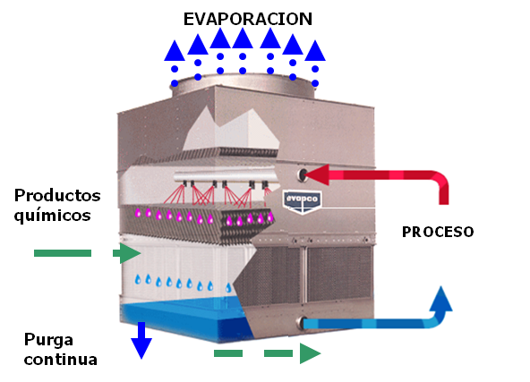
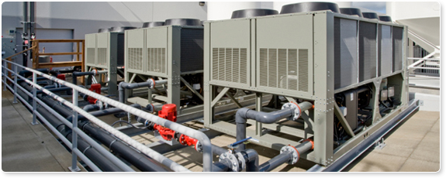
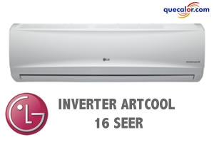
HAVC.- Heating Ventilating and Air Conditioning.
TORRES DE ENFRIAMIENTO
EQUIPOS CHILLER Carrier, Trane, York. 20 50 100 120 200 TRN
MINI SPLIT Y MULTI SPLIT TRA Carrier

Slide 6
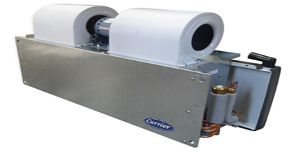
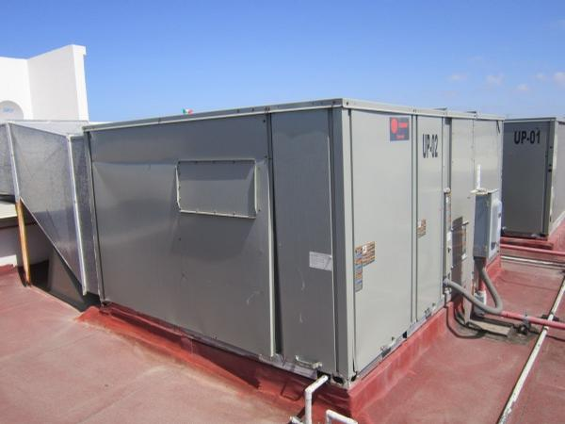
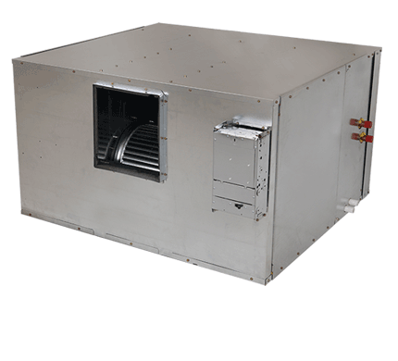
HAVC.- Heating Ventilating and Air Conditioning.
UMAS de 20 y 30 TRN
EQUIPOS PAQUETE Carrier, Trane, York 20, 60 TRN
ULAS de 20 y 30 TRN

Slide 7
Servicios generales
PLOMERIA
CARPINTERIA
PINTURA
HERRERIAY PAILERIA
TAPICERIA

Slide 8
Cocinas industriales
FREIDORAS
PLANCHAS Y ESTUFONES
CAMARAS DE REFRIGERACION, CONGELADORES REFRIGERADORES, MAQUINAS DE HIELO
TRAMPAS DE GRASA, TARJAS
DISPENSADORES

Slide 9
Socios Comerciales
GRUPO CIEM
GRUPO CRECONS
GRUPO SIME
SERVICIOS PROFESIONALES MANTENIMINETO Y CONSTRUCCION
MULTISERVICIOS EN GENERAL DE INGENERIA
COMERCIALIZADORA CROMO
REFCOR SISTEMAS DE AIRE ACONDICIONADO

Slide 10
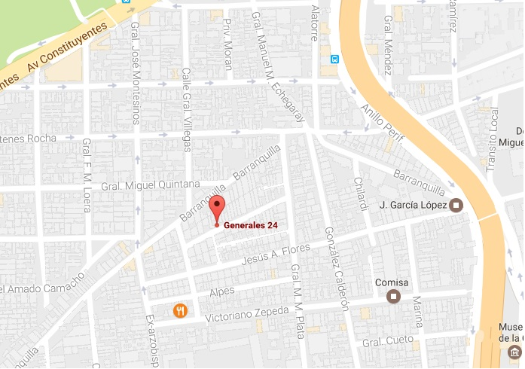
Contacto y dirección
L B S
Eric G. Bernal Balderas
Generales 24 col Observatorio
México DF, CP 11860
Tel. Cel. 5548206112 , 65452243.
EMAIL- mantenimientolbs17@Gmail.com

